Slide 1


Короткий посібник:
Порятунок у випадках хімічної, біологічної, радіологічної, ядерної (ХБРЯ) небезпеки
Лікарі без кордонів
Робоча група EMACC (з питань невідкладної медичної допомоги, анестезії і допомоги важкохворим) і перехресна робоча група з питань ХБРЯ.
EN_2022_OCP_Quick_Guide_Escape_CBRN_Emergency_V2022-04. Validated by C. Rieux, DirMed and by
MSF EMACC Working Group for intersectional use .
Notes:
Welcome to this video briefing on how to escap a CBRN aemergency
CBRN stands for…
While substances in the broader group of CBRN agents vary in their composition, presentation or clinical effects, strategies for immediate personal protection in a CBRN emergency follow common basic principles and priorities
We are going to concentrate here on the Chemical and on the Nuclear and Radiological risk.

Slide 2


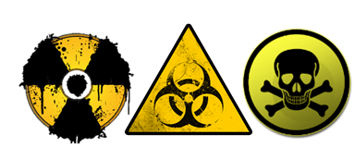


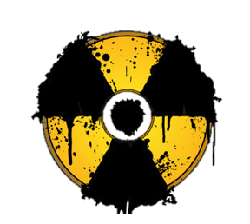


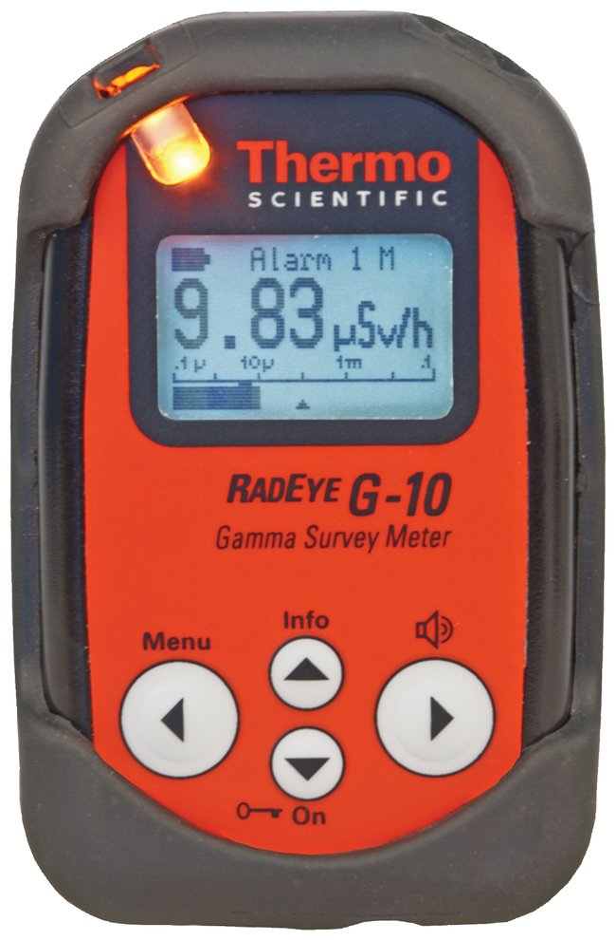
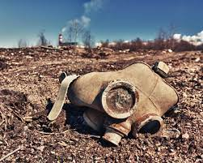
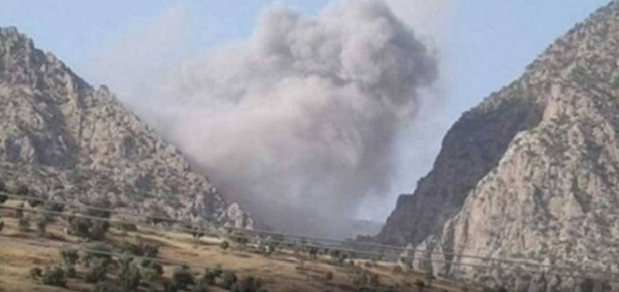
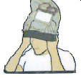
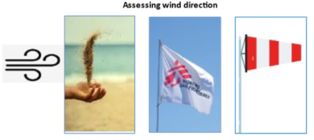
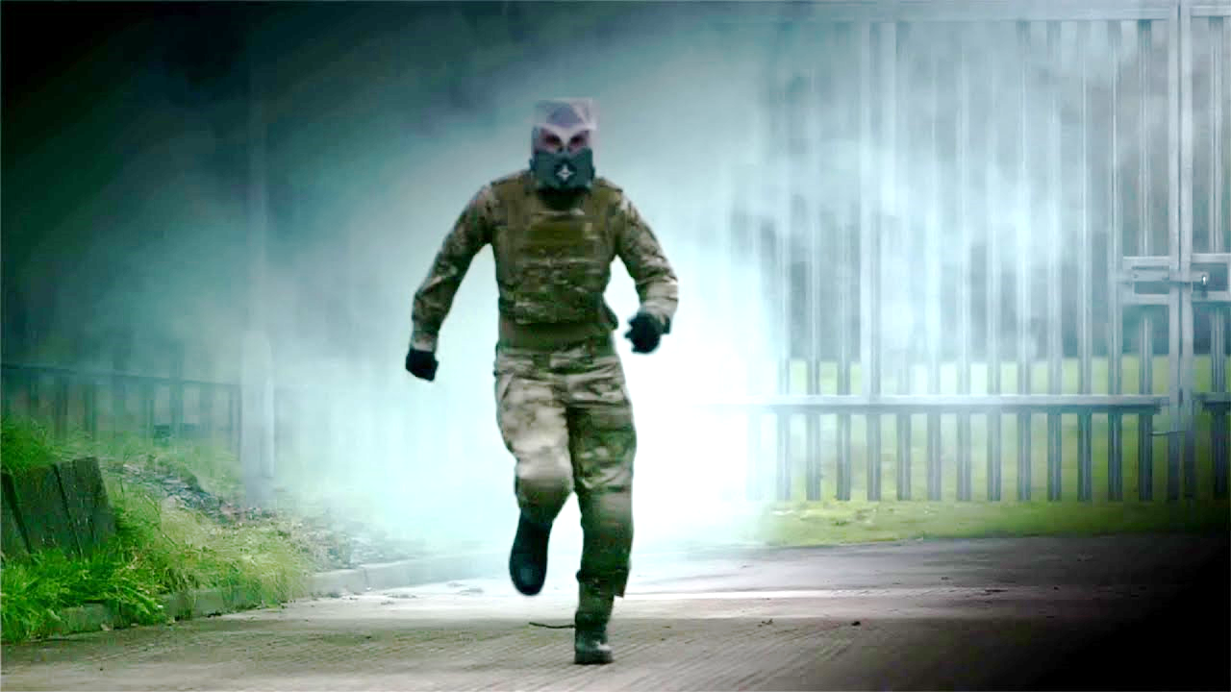

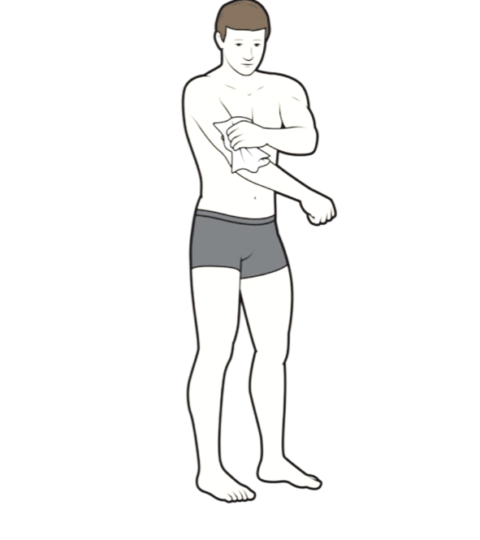
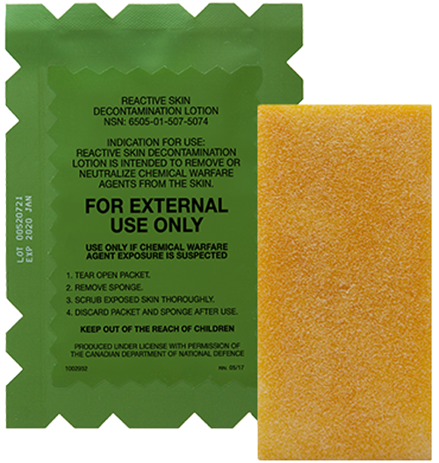

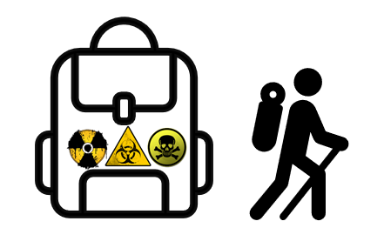
2022
1
ПОРЯТУНОК: Короткий посібник: у випадках ХБРЯ небезпеки
Quick guide: Escape in case of a CBRN emergency
ВИСНОВКИ:
1-Дізнайтеся про ЗАГРОЗУ
2-ЗАХИСТІТЬ себе:
- ЗІЗ
- Залиште небезпечне місце
- або знайдіть укриття
3 - Проведіть дезактивацію (знезаражування)
Особистий
рюкзак
Notes:
Whatever CBRN hazard you may be exposed to, your most immediate concern is to act in such a way that any external contamination (CBRN agent on your clothing or skin) does not result in INTERNAL CONTAMINATION (CBRN agents absorbed by your body), by protecting your airway and skin.

Slide 3
2022
2
Першочерговий захист та запобіжні заходи у випадках ХБРЯ небезпеки
Quick guide: Escape in case of a CBRN emergency
ДІЗНАТИСЯ про ризик первинного впливу
РАДІОАКТИВНОСТІ
Оголошення
Радіометр виявляє радіацію:
Понад 100 мкЗв/год
Notes:
Exposure to a Radioactive agent following a nuclear incident
And that is the one we are concentrating on in this briefing material.
Announcement: An incident in a nuclear plant usually takes at least several hours before evolving into a leak of radiation and radioactive particles.
The radiometer detects radiation: Above 100 microSv/hr in the atmosphere, protect yourself (risk of external irradiation and primary contamination).
Exposure to a Radioactive agent via contact with a primary exposed individual, before they are fully decontaminated.

Slide 4
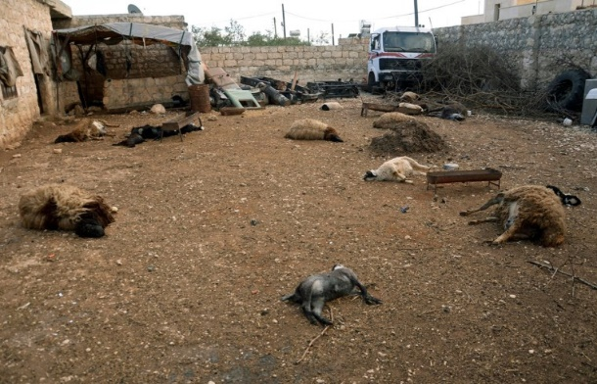
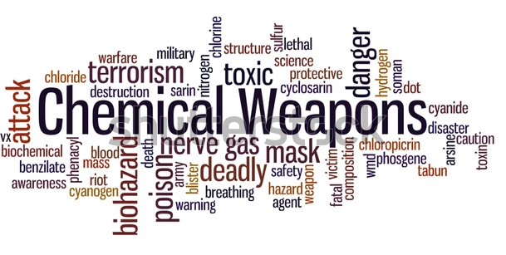
2022
3
Першочерговий захист та запобіжні заходи у випадках ХБРЯ небезпеки
Quick guide: Escape in case of a CBRN emergency
ДІЗНАТИСЯ про ризик первинного впливу
ХІМІЧНИХ РЕЧОВИН
Індикатори загрози
Активація системи сповіщення про надзвичайну ситуацію.
Аварійно-рятувальні роботи та оголошення.
Люди, вдягнуті у засоби особистого захисту. Викинуті засоби індивідуального захисту.
Вибух(и) з невеликими або взагалі відсутніми структурними пошкодженнями.
Маслянисті краплі або плівка на поверхнях. Незвичні рідини, водяний пил або пари.
Низинні хмари або туман, не пов'язані з погодою; хмари пилу; невелички часточки, що висять в повітрі – можливо кольорові.
Незвичне або несанкціоноване обприскування в цьому районі.
Незрозумілі запахи (наприклад запах часнику, гіркого мигдалю, персикової кісточки, свіжоскошеного сіна або трави, хрону).
Незвична кількість померлих або вмираючих тварин на території.

Slide 5
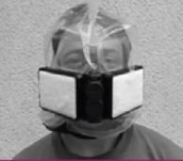


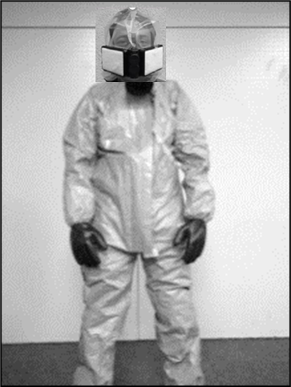
2022
5
Першочерговий захист та запобіжні заходи у випадках ХБРЯ небезпеки
Quick guide: Escape in case of a CBRN emergency
ЗАХИСТІТЬ СЕБЕ
Якщо ХБРЯ викид відбувається зовні
Одягніть захисний евакуаційний капюшон
Рухайтеся у напрямку перпендикулярно вітру (в машині із зачиненими вікнами, якщо це можливо)
Прикрийте будь-які відкриті ділянки шкіри (відкатіть рукави, застібніть усі гудзики на пальто/жакеті)
Напрямок вітру
Якщо бігти небезпечно, шукайте укриття.
Одягніть повний комплект ЗІЗ, якщо це безпечно
Notes:
Once you have identified the risk of CBRN exposure, the first thing to do is protect yourself.
Avoid any obvious plume or vapor cloud.
Wear an escape hood (that you will find in the escape kit)
If escape hood is not available, cover mouth and nose, as well as any exposed skin (e.g., roll down sleeves, button up coat/jacket) .
If it is safe and possible to do so, move away from the source and relocate to a safer, non- contaminated location.
Move perpendicular to the wind.
If it is neither safe nor possible to evacuate, go into a building in order to confine in the middle or the top of the building (chemicals are very likely to be heavier then air).

Slide 6


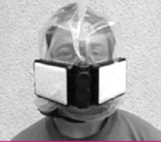
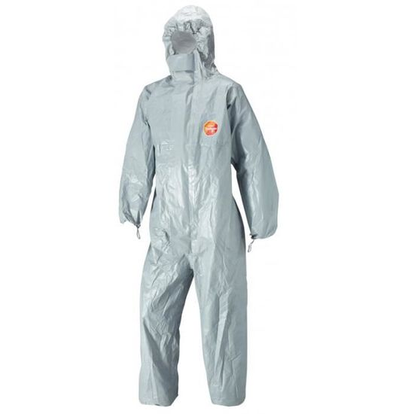
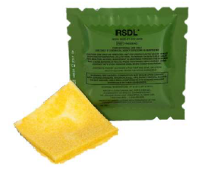
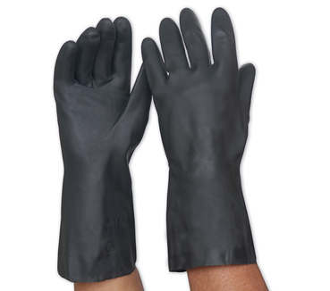
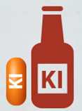
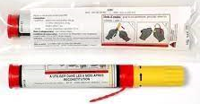
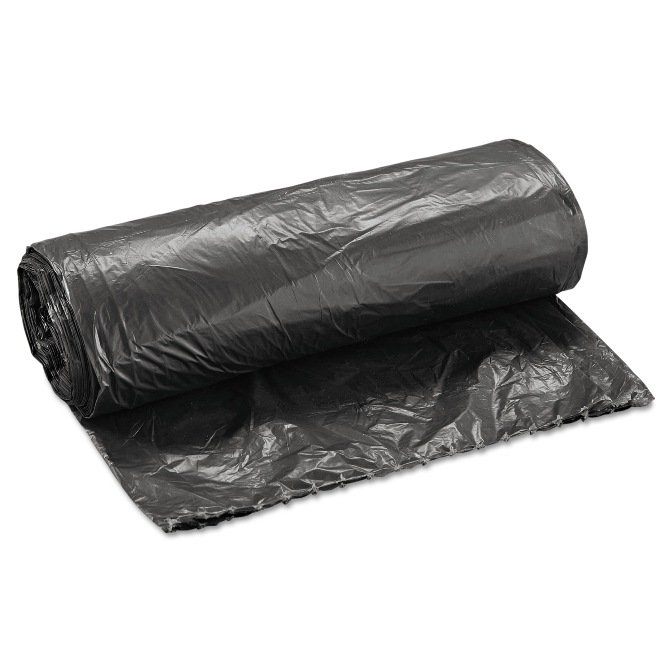
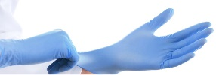
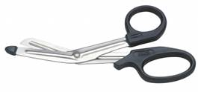
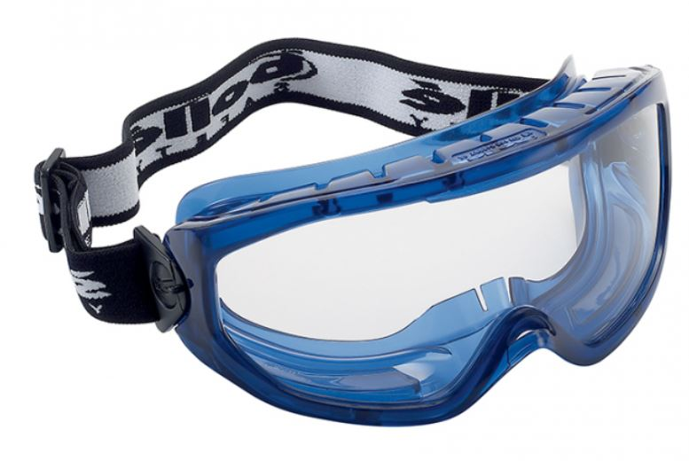
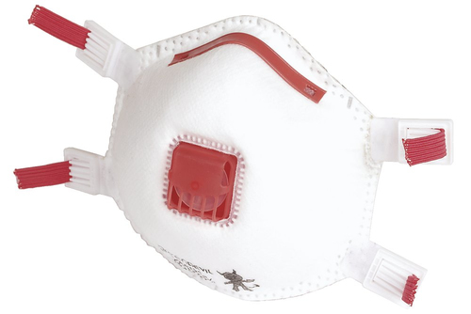
2022
6
Першочерговий захист та запобіжні заходи у випадках ХБРЯ небезпеки
Quick guide: Escape in case of a CBRN emergency
ЗАХИСТІТЬ СЕБЕ
Евакуаційний комплект – Особистий рюкзак
Захисний евакуаційний капюшон
Комбінезон, бахіли (калоші), подвійні рукавички
Засоби сухої дезактивації (губка з реактивно-дезактивуючим лосьйоном)
Нейтралізуючий реагент - антидот
Notes:
The first and essential material it contains, is to protect your airway and eyes.
The escape hood will do that and is the most essential material for escape.
You will also find a FFP3 mask and goggles that are fine for protection of your eyes and airway against nuclear particles but less effective against a Chemical or biological risk.
2 - Skin protection (all CBRN). Don only if safe to do so.
Your clothes are skin protection.
▪ Full coveralls with overshoes
▪ Double gloves
3 - Self decontamination
Large waste bags
▪ Small plastic bags
▪ RSDL Sponge
4- Antidotes and neutralizing agents
▪ Ineurope autoinjector. In case of neurotoxic intoxication
▪ Iodine. In case of nuclear exposure

Slide 7
2022
6
Першочерговий захист та запобіжні заходи у випадках ХБРЯ небезпеки
Quick guide: Escape in case of a CBRN emergency
ЗАХИСТІТЬ СЕБЕ
Евакуаційний комплект – Особистий рюкзак
Захисний евакуаційний капюшон
Комбінезон, бахіли (калоші), подвійні рукавички
Засоби сухої дезактивації (губка з реактивно-дезактивуючим лосьйоном)
Нейтралізуючий реагент - антидот
Не є необхідними за умов термінової евакуації
Notes:
2 - Skin protection (all CBRN). Don only if safe to do so.
Your clothes are skin protection.
▪ Full coveralls with overshoes
▪ Double gloves
3 - Self decontamination
Large waste bags
▪ Small plastic bags
▪ RSDL Sponge
4- Antidotes and neutralizing agents
▪ Ineurope autoinjector. In case of neurotoxic intoxication
▪ Iodine. In case of nuclear exposure

Slide 8
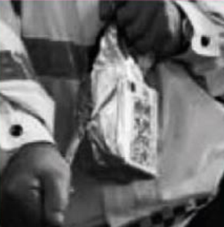
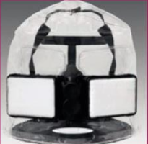
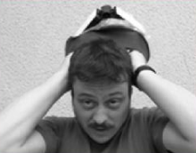
2022
7
Першочерговий захист та запобіжні заходи у випадках ХБРЯ небезпеки
Quick guide: Escape in case of a CBRN emergency
ЗАХИСТІТЬ СЕБЕ
Захисний евакуаційний капюшон (протигаз) захищає від будь-якого хімічного впливу протягом приблизно 20 хвилин
1
2
3
4
Розкрийте подвійний зміцнений мішечок і розгорніть капюшон.
Одягніть капюшон і евакуюйтеся

Slide 9
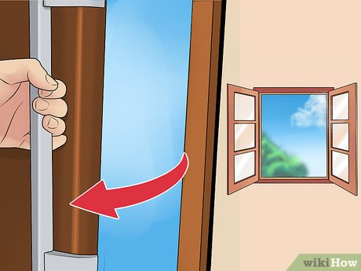
2022
8
Першочерговий захист та запобіжні заходи у випадках ХБРЯ небезпеки
Quick guide: Escape in case of a CBRN emergency
ЗАХИСТІТЬ СЕБЕ
Якщо ХБРЯ викид відбувається в приміщенні
Вийдіть із будівлі і намагайтеся не проходити крізь заражену територію.
За необхідності вийдіть крізь вікно.
Уникайте контактів з іншими, щоби запобігти вторинному зараженню.
РЕТЕЛЬНО ВИТРІТЬ ОБЛИЧЧЯ, якщо це можливо, і одягніть захисний евакуаційний капюшон.
Якнайшвидше відійдіть від місця викиду.
Не знімайте капюшон чи маску доки не впевніться, що немає подальшої загрози інгаляційного отруєння.
Проведіть процедуру самодезактивації (знезаражування) за допомогою сухої і/або вологої деконтамінації.
Якщо ви підозрюєте, що вас було отруєно ХБРЯ речовиною

Slide 10
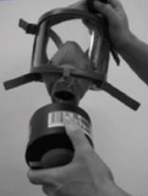
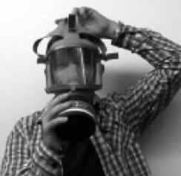
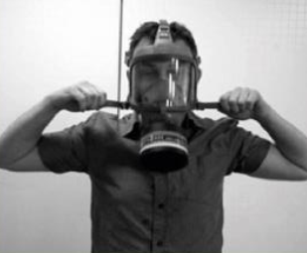
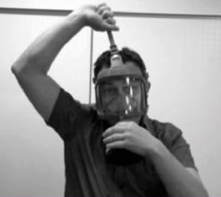
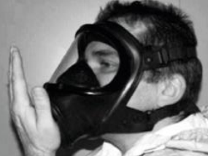
2022
Першочерговий захист та запобіжні заходи у випадках ХБРЯ небезпеки
Quick guide: Escape in case of a CBRN emergency
9
ЗАХИСТІТЬ СЕБЕ
За відсутності евакуаційного комплекту
Лікарняний дегазаційний комплект
Протигаз для захисту від зброї масового ураження (маска NBC) + Каністра захищають від будь-яких рімічних речовин протягом 1 години
1
2
3
4
5
Перевірте щільність прилягання, вдихаючи повітря і одночасно блокуючи отвір рукою
Зніміть печатку з каністри, одягніть маску протигазу на обличчя, витягніть ремені, розташуйте підборіддя в масці протигазу і натягніть джгут над головою.
Затягніть ремені на шиї і скронях, потягнувши їх назад. За необхідності затягніть верхній ремінець.

Slide 11
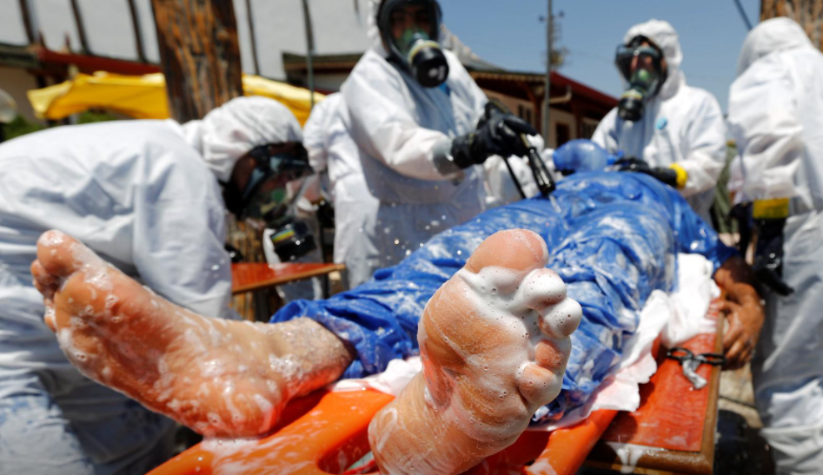
2022
9
Першочерговий захист та запобіжні заходи у випадках ХБРЯ небезпеки
Quick guide: Escape in case of a CBRN emergency
ЗАХИСТІТЬ СЕБЕ
За відсутності евакуаційного комплекту
Лікарняний дегазаційний комплект
Протигаз для захисту від зброї масового ураження (маска NBC) + Каністра захищають від будь-яких рімічних речовин протягом 1 години
1
2
3
4
5
Перевірте щільність прилягання, вдихаючи повітря і одночасно блокуючи отвір рукою
Зніміть печатку з каністри, одягніть маску протигазу на обличчя, витягніть ремені, розташуйте підборіддя в масці протигазу і натягніть джгут над головою.
Затягніть ремені на шиї і скронях, потягнувши їх назад. За необхідності затягніть верхній ремінець.
Notes:
This mask is fine for running away as well but it is not found in the escape kit. It is in the hospital deconta kit as part of full ppe personel of your facility will wear when decontaminating contaminated patietns arriving a your facility.

Slide 12

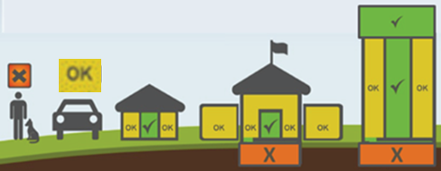
2022
Першочерговий захист та запобіжні заходи у випадках ХБРЯ небезпеки
Quick guide: Escape in case of a CBRN emergency
10
ЗАХИСТІТЬ СЕБЕ
ПРИЙНЯТТЯ РІШЕННЯ
Залишитися або евакуюватися?
Найкращий варіант - ПОКИНУТИ ТЕРИТОРІЮ, рухаючись у напрямку, перпендикулярному вітру, одягнувши засоби індивідуального захисту
11 км
> 30 км
Якщо залишити територію здається занадто небезпечним, ШУКАЙТЕ УКРИТТЯ!
-Ви знаходитесь у хімічній хмарі.
-Ви знаходитесь під ядерним шлейфом.
-Переміщатися, одягнутим у ЗІЗ, вважатиметься занадто підозрілим
Після того, як ви отримаєте інформацію, що безпосередня загроза минула, перейдіть до незараженої території, не знімаючи ЗІЗ.

Slide 13
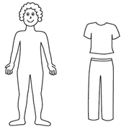

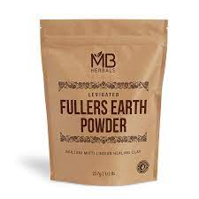
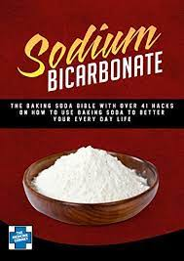
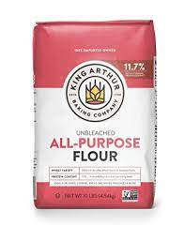
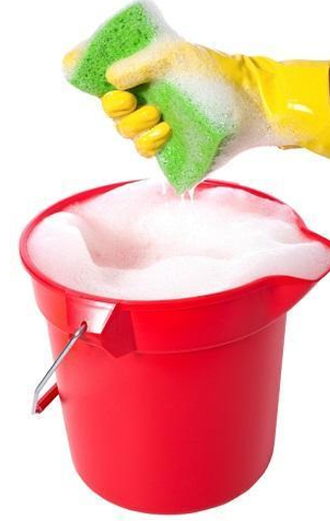
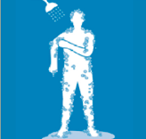
2022
11
Першочерговий захист та запобіжні заходи у випадках ХБРЯ небезпеки
Quick guide: Escape in case of a CBRN emergency
Проведіть дезактивацію (знезаражування)
Дезактивація - це перший і найважливіший крок
1- Зніміть одяг (обережно – протокол)
Зняття одягу = 90% дезактивації
2- Суха дезактивація
Реактивно-дезактивуючий лосьйон для шкіри
Фулерова глина
Бікарбонат
Борошно
3- Волога дезактивація із використанням води і мила.
Суха дезактивація застосовується, якщо немає доступу до вологої дезактивації з використанням води і мила, або перед вологою дезактивацією. Якщо її виконати належним чином з використанням реактивно-дезактивуючого лосьйону (RSDL), суха деконтамінація є дуже ефективною.
Notes:
Decontamination is the first and most important treatment of a CBRN contaminated staff member or patient. Knowing the category of the agent and its related symptoms is not essential during the decontamination phase of the treatment.
There exist two basic approaches to decontamination:
1) Dry decontamination, using absorbent and neutralizing materials such as Reactive Skin Decontamination Lotion (RSDL) > Fuller’s earth > Bicarbonate > Flour (flour is only absorbent, not neutralizing);
2) Wet decontamination, using water and soap.

Slide 14
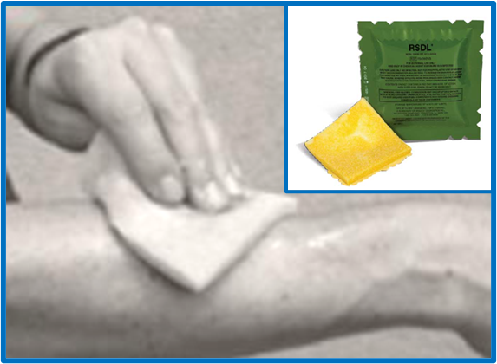
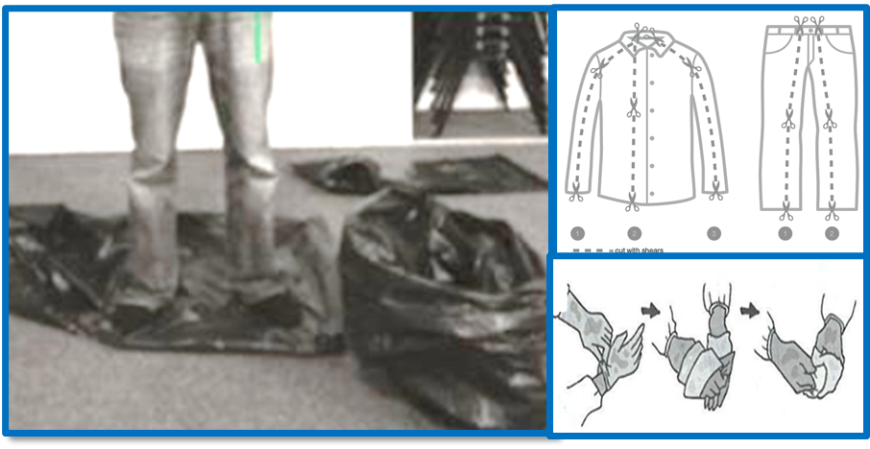
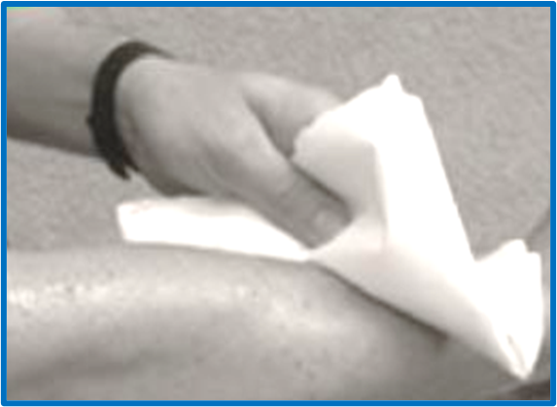
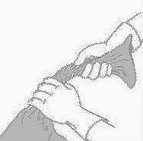
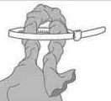
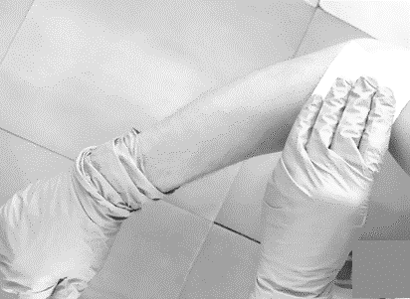
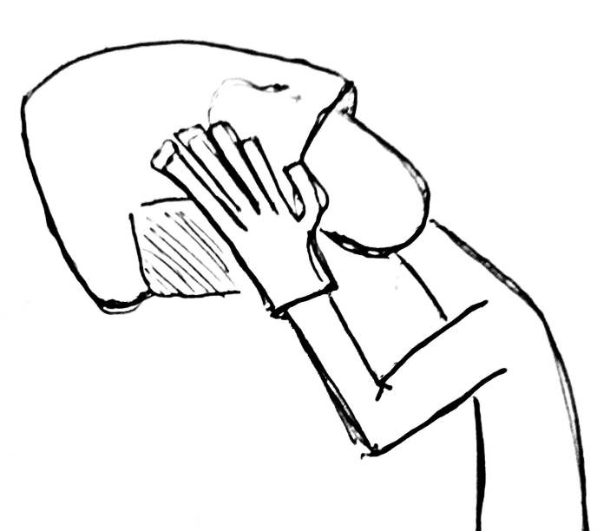






2022
12
Першочерговий захист та запобіжні заходи у випадках ХБРЯ небезпеки
Quick guide: Escape in case of a CBRN emergency
Проведіть дезактивацію (знезаражування)
ПЕРШИЙ крок: Зніміть одяг, дотримуючись наступного протоколу (суха дезактивація)
1
Покладіть ювелірні прикраси і гаманець у невеликий пластиковий пакет і закрийте його
Зняття одягу = 90% дезактивації
Протріть оголені ділянки шкіри РДЛ
За 2 хвилини витріть залишки лосьйону
Подвійні рукавички
Зніміть взуття, станьте на простирадло
Обережно зніміть одяг. Не знімайте одяг через голову. Скористайтеся ножицями. Покладіть одяг у великий мішок для сміття і закрийте його
2
3
Зберігайте закриті мішки до подальшої правильної дезактивації
Закрийте мішок, зніміть внутрішні рукавички і покладіть їх в останній маленький пластиковий пакет
Протріть пахову зону, пахви і маску лосьйоном, за 2 хвилини витріть залишки лосьйону
Зніміть маску (захисний капюшон), нахиливши голову донизу
Покладіть маску, РДЛ і простирадло в другий мішок
Зняття одягу + суха дезактивація = 99% дезактивації
Після того, як ви зняли одяг, ОДРАЗУ ж прийміть душ (волога дезактивація) , якщо це можливо. Якщо ні, одягніть чистий одяг і прийміть душ за найближчої нагоди, після чого змініть одяг ще раз.
В душовій кімнаті ДВІЧІ вимийте волосся на голові і тілі шампунем, тіло - ОДИН раз з милом - і змийте.
Потім зверніться за медичною допомогою
Знезаражений пацієнт не може заразити інших і може заходити в будь-яку медичну установу без жодних особливих застережень з боку медичного персоналу.
Effect of radiation on the human body (dose dependant – see next page for dose explanation )

Slide 15


2022
13
Першочерговий захист та запобіжні заходи у випадках ХБРЯ небезпеки
Quick guide: Escape in case of a CBRN emergency
Лікувальні засоби і антидоти
Йодистий калій (KI)
ЧОМУ: щоб запобігти раку щитовидної залози
Коли: рівень радіометру > 100 мЗв/год
Протипоказання : підвищена чутливість до препаратів, що містять йод
ЯК: однієї дози достатньо
Йодистий калій 130 мг (одна пігулка)
Або розчин люголя 1% 3.9 мл = 80 крапель.
Краще за все за одну годину перед проходженням радіактивної хмари.
Зберігає ефективність протягом 4 годин після прийому.
Notes:
In the escape kit, you’ll find 2 types of medication for early management of a CBRN exposure.
One is Iodine useful in case of a nuclear incident
WHY: used as prophylaxis to protect the thyroid gland from uptake of radioactive iodine and the long-term risks of thyroid cancer that exposure to radioactive iodine poses.
HOW: One time dose sufficient to fully saturate the thyroid gland preventing uptake of radioactive iodine. < 40 years may require additional dose.
Potassium iodide 130 mg (one tablet)
or Lugol Solution 1% 3.9 mL = 80 drops for > 12 years and adults
▪Max effectiveness: 2 hours before passage of the plume to one hour after. The effectiveness of prophylaxis is limited to 4 hours after the exposure and is useless 24 hours after the contamination.
Confirmed hypersensitivity to iodine (e.g., previous reaction to IV contrast containing iodine).

Slide 16






2022
13
Першочерговий захист та запобіжні заходи у випадках ХБРЯ небезпеки
Quick guide: Escape in case of a CBRN emergency
Лікувальні засоби і антидоти
Шприц для самоін’єкцій Ineurope (або інша модель)
Чому: отруєння нервово-паралітичною речовиною
Коли:
Ви особисто відчуваєте симптоми або помічаєте їх у оточуючих : Подразнення очей та носа – Гіперсалівація (підвищене слиновиділення) – Ускладнення дихання – Звуження зіниць - Конвульсії – Раптовий колапс
Вірогідний вплив хімікатів на незахищену шкіру або дихальні шляхи, і немає очевидних даних щодо хімічного реагенту. Якщо є сумніви: введіть Ineurope.
Як: (для Ineurope)
3
4
5
Inject through the clothing
Потягніть за червону стрічку, щоби зняти запобіжник зі шприца для самоін’єкції
Скрутіть шприц, щоб змішати розчин з медикаментом.
Зніміть запобіжний ковпачок.
Введіть препарат, щільно притиснувши кінчик пристрою до зовнішньої частини стегна
Притисніть та утримуйте протягом 10 секунд
Notes:
WHY: Indicated for the treatment of organophosphate (OP) poisoning, including exposure to chemical weapon nerve agents (VX, Sarin…). OP toxicity interferes with nervous system function.
Exposure often causes rapid development of symptoms : eyes and nose irritation, hyper-salivation, difficulty breathing, seizures
Ineurope is an emergency auto-injection device that delivers 3 medications by intramuscular injection : Atropine 2 mg; Pralidoxime 350 mg; Avizafone (pro-diazepam) 20 mg.
WHEN: As soon as OP contamination of skin or airway is SUSPECTED. Symptoms appear on you or on people around you.
HOW : The auto-injector device consists of 2 compartments, one which contains the active ingredients in powder form and the other sterile water for injection to reconstitute prior to administration.

Slide 17
2022
1
ПОРЯТУНОК: Короткий посібник: у випадках ХБРЯ небезпеки
Quick guide: Escape in case of a CBRN emergency
ВИСНОВКИ:
1-Дізнайтеся про ЗАГРОЗУ
2-ЗАХИСТІТЬ себе:
- ЗІЗ
- залиште небезпечне місце
- або знайдіть укриття
3 - Проведіть дезактивацію
Особистий
рюкзак
Notes:
Whatever CBRN hazard you may be exposed to, your most immediate concern is to act in such a way that any external contamination (CBRN agent on your clothing or skin) does not result in INTERNAL CONTAMINATION (CBRN agents absorbed by your body), by protecting your airway and skin.

